Slide 1
ESCUELA NORMAL DE EDUCACIÓN PREESCOLAR
Alumna: Karla Vanesa Ortiz Colorado
Ingles A1
Tarjetas de presentación

Slide 2
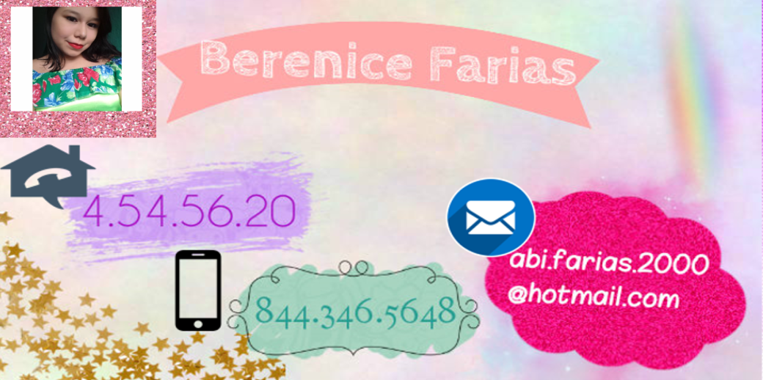
Tarjetas de presentación
Karla Vanesa Ortiz Colorado
Home phone: 4355300
Work phone: 8442542951
e-mail address:karla125.vane@gmail.com

